Slide 1

CampusConnect. Aplicație web pentru chat
Janina Constantina Cocei
COORDONATOR ȘTIINȚIFIC
Ș. L. Dr. Ing. Cătălin Cerbulescu
Notes:
Bună ziua! Numele meu este Janina Constantina Cocei, iar în această lucrare de licență vă voi prezenta proiectul CampusConnect – o aplicație web pentru comunicare în timp real, destinată mediului educațional. Sub îndrumarea domnului Ș. L. Dr. Ing. Cătălin Cerbulescu, am dezvoltat atât partea de frontend cât și de backend a acestei aplicații, punând accent pe funcționalități moderne de tip chat, administrare de grupuri și schimb de fișiere.

Slide 2
Introducere
Scopul principal al acestei lucrări a fost dezvoltarea unei aplicații web moderne, care să faciliteze comunicarea eficientă între studenți, tutori și administratori universitari, într-un cadru organizat și securizat.
Tema este relevantă în contextul creșterii cererii pentru soluții educaționale online eficiente și sigure.
Notes:
În această lucrare am urmărit să dezvolt o aplicație web modernă, numită CampusConnect, care să răspundă nevoilor actuale din mediul educațional universitar. Scopul principal a fost de a crea o platformă prin care studenții, tutorii și administratorii să poată comunica eficient, într-un mod organizat, securizat și accesibil.

Slide 3
Motivație
Motivația care a stat la baza acestei lucrări pornește de la nevoia reală a mediului academic de a beneficia de un canal digital unificat, care să combine funcționalitățile de chat, gestionare a grupurilor de lucru, partajare de fișiere și suport pentru colaborare.
În contextul digitalizării accelerate, aplicațiile de comunicare generică (precum WhatsApp sau Facebook Messenger) nu oferă suportul structural și funcțional necesar unui mediu educațional.
Notes:
Motivația acestei lucrări pornește de la o nevoie reală din mediul academic: aceea de a avea o platformă unificată, special concepută pentru comunicare educațională.În universități, interacțiunea între studenți și cadre didactice se face adesea prin platforme multiple și fragmentate – ceea ce creează dificultăți în colaborare și organizare.

Slide 4
Obiectivele lucrarii
Oferirea unui sistem de autentificare securizată cu roluri (student, tutore, administrator).
Implementarea unui sistem de chat în timp real, cu suport pentru grupuri și conversații individuale.
Adăugarea de funcționalități specifice mediului educațional: partajare fișiere, linkuri, media, creare grupuri, atribuirea de roluri.
Notes:
Obiectivele lucrării au fost definite clar de la început, astfel încât aplicația să răspundă cât mai bine cerințelor unui mediu educațional.
Primul obiectiv a fost implementarea unui sistem de autentificare securizată, în care utilizatorii sunt încadrați în roluri specifice: – student, – tutore, – administrator. Aceste roluri permit acces diferențiat la funcționalități și stabilesc o ierarhie clară în aplicație.
Al doilea obiectiv major a fost dezvoltarea unui sistem de chat în timp real, folosind WebSocket. Acest sistem permite comunicarea instantă între utilizatori, atât în conversații private, cât și în grupuri de discuție.
Al treilea obiectiv a fost adăugarea unor funcționalități care să aducă un plus față de aplicațiile de chat clasice: – partajare de fișiere (PDF-uri, documente, imagini), – trimiterea de linkuri și conținut media, – posibilitatea de a crea grupuri și de a atribuiri roluri în cadrul acestora (ex: tutore sau administrator al grupului).

Slide 5
Tehnologii utilizate
React.js
Frontend
Spring Boot
Backend
WebSocket
Comunicare în timp real
PostgreSQL
Baza de date
5
Notes:
Pentru realizarea aplicației CampusConnect am folosit un set de tehnologii moderne, care îmi permit să ofer atât o interfață prietenoasă, cât și o arhitectură performantă și sigură.
React – este biblioteca JavaScript pe care am folosit-o pentru dezvoltarea frontend-ului. Oferă o interfață rapidă, dinamică și interactivă, exact ca aplicațiile moderne de chat. Componentizarea în React a făcut posibilă o organizare clară a aplicației: conversații, mesaje, profiluri, media etc.
Spring Boot – a fost folosit pentru backend. Este un framework Java foarte puternic, cu suport nativ pentru REST APIs, securitate, și integrare ușoară cu baze de date. Tot cu Spring am implementat logica de autentificare, gestionarea mesajelor și comunicarea cu baza de date.
WebSocket – este tehnologia care permite comunicarea în timp real. Spre deosebire de apelurile clasice HTTP, WebSocket menține o conexiune activă între client și server, astfel încât mesajele se trimit și se primesc instant. Este esențial pentru un chat modern.
PostgreSQL – este sistemul de bază de date relațională pe care l-am folosit. Este robust, sigur și foarte performant. Aici sunt salvate toate datele aplicației: utilizatori, mesaje, conversații, fișiere etc.
Alegerea acestor tehnologii a fost făcută pentru a obține o aplicație modernă, scalabilă și ușor de întreținut, care să răspundă cerințelor mediului universitar.

Slide 6
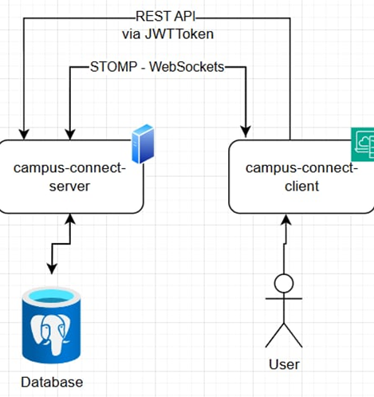
Arhitectura aplicației
Sistemul este organizat modular, în două mari componente:
Frontend-ul este responsabil pentru interacțiunea utilizatorului, comunicând cu backend-ul prin API REST și WebSocket;
Backend-ul expune serviciile necesare, gestionează logica aplicației și persistă datele în baza de date.
Comunicarea între client și server se face prin:
REST (pentru operațiuni sincrone);
WebSocket (pentru mesagerie live).
Notes:
Arhitectura aplicației este una modulară și clar separată între partea de client și partea de server. Acest lucru permite o mai bună întreținere, scalabilitate și o organizare clară a codului.
Frontend-ul, dezvoltat cu React, este partea cu care interacționează utilizatorul. Aici se află componentele vizuale: lista de conversații, mesaje, fișiere media etc. Frontend-ul comunică cu serverul prin: – REST API, pentru operațiuni obișnuite (de exemplu: login, crearea unui grup, obținerea istoricului mesajelor); – și prin WebSocket, pentru mesageria în timp real (adică trimiterea și primirea instantă a mesajelor).
Backend-ul, construit cu Spring Boot, este responsabil pentru toată logica aplicației: – autentificare, – autorizare, – salvarea și trimiterea mesajelor, – gestiunea utilizatorilor, conversațiilor, fișierelor etc. Backend-ul persistă datele într-o bază de date PostgreSQL.
Comunicarea dintre client și server este împărțită în două canale: – REST, pentru acțiuni sincrone (când aștepți un răspuns, ca la o cerere clasică HTTP), – și WebSocket, pentru comunicare în timp real, adică mesajele apar instant pe ecran, fără să reîncărcăm pagina.
Această arhitectură este una modernă și scalabilă, exact ca la aplicațiile mari de chat (ex: Slack sau Discord).

Slide 7
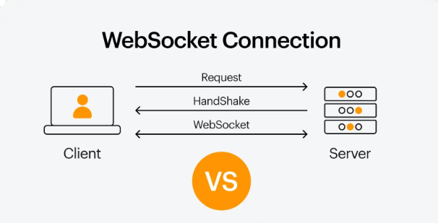
Comunicarea în timp real
Când un utilizator trimite un mesaj, frontend-ul publică pe un topic (ex: /app/send-message)
Backend-ul preia mesajul, îl salvează în baza de date, apoi îl transmite către toți abonații acelui topic (ex: /message/message-send-response)
Toți clienții abonați primesc mesajul instant
Notes:
Una dintre cele mai importante funcționalități ale aplicației CampusConnect este comunicarea în timp real, realizată cu ajutorul tehnologiei WebSocket. Asta permite ca mesajele să ajungă instant de la un utilizator la altul, fără refresh, fără reîncărcare a paginii – exact ca în aplicațiile moderne de chat.
Iată cum funcționează concret acest mecanism:
Când un utilizator scrie și trimite un mesaj, frontend-ul îl trimite către backend printr-un topic WebSocket, de exemplu: "/app/send-message" Practic, acesta e un canal prin care mesajul este publicat către server.
Backend-ul primește mesajul, îl procesează și îl salvează în baza de date, cu toate informațiile necesare: expeditor, conversație, timestamp, atașamente etc.
După salvare, backend-ul trimite mesajul mai departe către toți utilizatorii abonați la conversația respectivă, folosind alt topic, de exemplu: "/message/message-send-response" Aici, fiecare client conectat și abonat la conversație primește mesajul instant.
Totul se întâmplă în mai puțin de o secundă, fără a da refresh paginii. Aceasta este o comunicare bidirecțională, persistentă, mult mai eficientă decât cererile HTTP clasice.

Slide 8
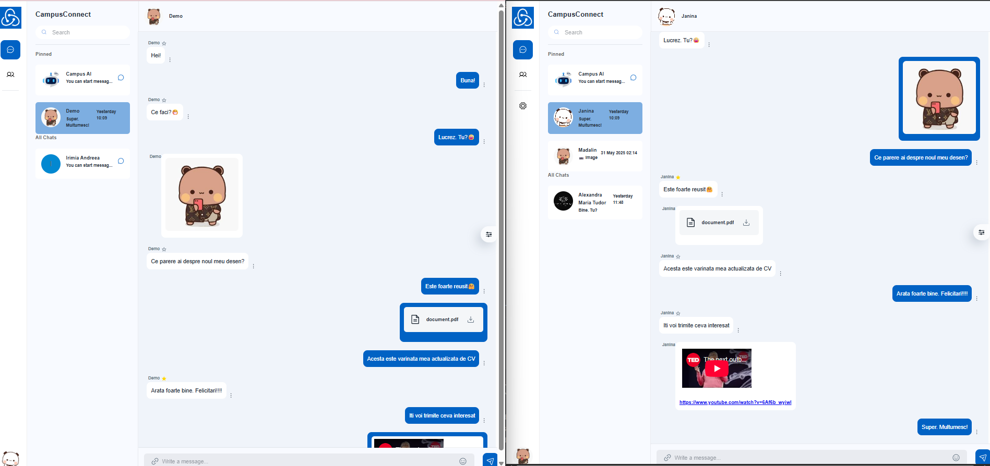
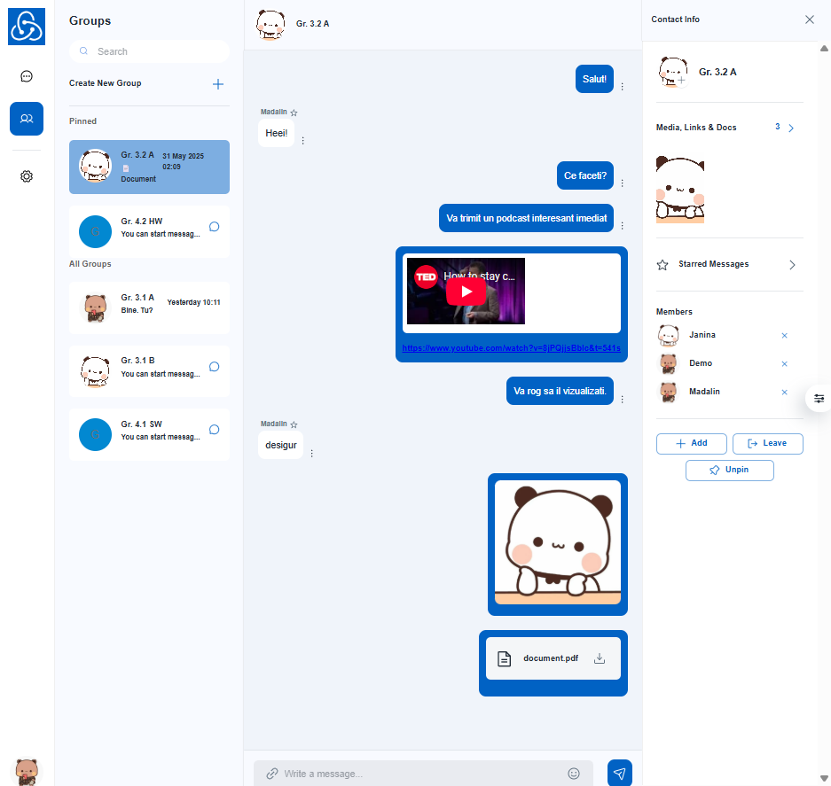
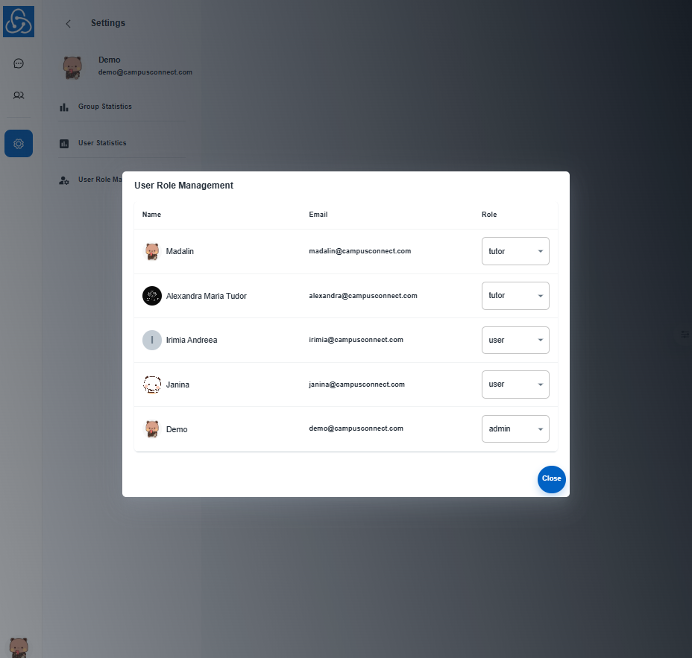
Interfața aplicației
8
Notes:
După autentificare, utilizatorul este redirecționat către pagina principală, care afișează toate conversațiile private existente.
În această pagină, utilizatorul poate: – Crea un chat nou, – Căuta alți studenți sau tutori după nume, – Și poate trimite mesaje de diferite tipuri:
Text simplu
Imagini (JPEG, PNG etc.)
Documente (PDF, Word etc.)
Linkuri – care sunt detectate și afișate cu preview.
Conversatiile importante pot fi marcate cu pinned. Astfel se vor vedea sub chat-ul cu AI. De asemena, mesajele importante pot fi marcate cu star.
Utilizatorul poate accesa și o secțiune cu media partajată – de exemplu: – imagini trimise în acea conversație, – documente, – sau linkuri – toate sunt centralizate pentru acces ușor.
Pentru grupuri, aplicația oferă: – Creare de grupuri de discuție(doar de catre admin si tutor).
Trimiterea de mesaje
-Setarea imaginii de profil a grupului doar de catre tutor. – Și vizualizarea tuturor membrilor.
-Tutorele are posibilitatea de a adauga, sterge sau iesi din grup.
În plus, fiecare conversație are o secțiune de Informații despre contact – unde poți vedea profilul utilizatorului (nume, about).
Toate aceste funcționalități au fost gândite pentru a oferi o experiență completă și eficientă de comunicare, într-un mod intuitiv și prietenos pentru utilizatori.

Slide 9
Vă mulțumesc pentru atenție!

